Slide 1
ЕКСКУРСІЙНИЙ ПОШУК УРБАНОНІМУ «САТИЇВ»
Авторка проєкту:
Сакварелия Марія Датівна, учениця 7 класу Сатиївського ліцею, Варковицької сільсікої ради, Дубенського району, Рівненської області.
Керівники проєкту:
Ясінський М. М. керівник гуртка ”Архітектурно-історичне краєзнавство” Рівненської Малої академії наук учнівської молоді,
Вознюк Н. І. вчителька суспільних дисциплін Сатиївського ліцею Варковицької сільської ради, Дубенського району, Рівненської області
ШКІЛЬНА ЕЛЕКТРОННА АДРЕСА: dubno_osvita15@ukr.net

Slide 2
МЕТА ПРОЄКТУ
Село Сатиїв знаходиться на правому березі річки Стубла в Дубенському районі Рівненської області. Поруч знаходяться села Заріцьк, Жорнів, Кораблище, Олибів, Радів, Варковичі. Назви цих поселень є невід’ємною частиною історії нашого краю, адже вони, ці назви, розповідають про минуле. Фактично кожна людина сьогодні проживає у велетенському музеї географічних назв.
ОБ’ЄКТ ДОСЛІДЖЕННЯ
Об’єктом наукового дослідження є урбанонім «Сатиїв».
ПРЕДМЕТ НАУКОВОГО ДОСЛІДЖЕННЯ
обґрунтування урбаноніму «Сатиїв» на основі історичного аналізу локальної середньовічної історії та закономірності його появи на землях історичної Волині.
МЕТОДИ ДОСЛІДЖЕННЯ
Аналіз топонімів, історичних документів та відомостей, інтерв'ю з місцевими старожилами.

Slide 3
Сат-з караїмської мови слово перекладається як «продавати». Щодо караїмів, то вони не лише проживали на Волині, але й сформували тут волинський діалект караїмської мови. У 1246 р. відбулося переселення значної частини караїмів з Криму на Захід України, а 1398 р. у Литву.
Сатарга – татарською мовою означає продавати. Польський історик М. Стрийковський пише, що перші татари у Великому князівстві Литовському появилися у 1320 році, коли прийшли на допомогу Великому князю Литовському Гедиміну в його боротьбі проти хрестоносців. Історик С. Кричинський робить висновок, що татарські загони,ткотрі були в союзі з литовськими князями, тоді могли оселитися біля литовських міст і замків. Військо хана Джанібека могло брати участь в походах литовських князів на польські землі у 1350 та 1352 рр. Литовські татари оселилися в Великому князівстві Литовському у 1397 році.
Сата-Сата - з арамейської мови це слово перекладається як міра зерна. Також і розмір території визначався необхідним для засіву об’ємом зерна. Сата означало міру , що містила один мішок або короб зерна. Зважаючи на те, що на річці в Сатиєві була гребля та на ній переправа і за переправу треба було платити, версія про оплату мірою зерна цілком імовірна. Тим паче, що в певні періоди часу переправа насправді знаходилася в орендарів-євреїв.

Slide 4
Сет – давньоєгипетський бог, уособлення грози, блискавки, природного лиха.
Сат – чорний бурштин (аланською мовою).
Сатой – (? – 399) цар Кавказької Албанії у 388-399 роках.
Село Сатиєво знаходиться в Миякинському районі Башкортостану.
Острів Сатии Талах знаходиться у Якутську.
Сатана (наголос на другому складі) аланська міфологічна фігура.
Сато – одне з найпоширеніших японських прізвищ, в перекладі означає «цукор».
Сатай, Сатий, Сатемир – ногайські чоловічі імена.

Slide 5
Сате (затул, сателе) з молдавської мови перекладається як село. У Х-ХІІ ст. землі північної Молдови перебували у складі Давньої Русі, а в ХІІ-на поч. ХІІІст. У межах Галицького князівства й Галицько-Волинського князівства.
Сатиєв (прізвище) – існує версія, що прізвище утворене від тюрксько-татарського імені Саті, котре в перекладі означає «проданий, куплений». Однак продана/куплена людина, або фактично раб, не міг бути власником середньовічного поселення.
Сатал – «вилка» кримсько-татарське. Річка Стубла на місці, де виникло поселення Сатиїв, з’єднується з малою річкою, що бере початок у сусідньому Радові.
Сатан – єврейський термін, що означав «обвинувач», «супротивник» та походив від слова, що означало «перешкоджати, протидіяти». На наш погляд, слово (чи його основа) могло бути використовуване в значенні «перешкода». Напр. перешкодами могли бути близько тисячі років тому мілководні або заболочені долини р. Стубли.
Сатин – французькою атлас, латинською seta – шовк. Римські монети знаходять по всій території Волині. Знайдено ці монети і в місті Острог, що було розташоване на тому ж прадавньому історичному шляху, який згодом проходив через поселення Сатиїв на Олику, Луцьк та Володимир. Але попри використання латини у Середньовіччі, немає достовірних відомостей про проходження римських доріг на території досліджуваного нами об’єкта.

Slide 6
Сеїт, Сеїд, Сайд – арабське ім’я, що в переносному значенні означає «пан». Відомо, що у 1349 році, після смерті воєводи і боярина Дмитра Детька, котрий керував Галичем від імені Любарта, польський король за допомогою військ Золотої Орди, Угорщини і Мазовії заволодів практично всім Галицько-Волинським князівством. Втім, назва поселення, якби вона означала його належність певному пану, мала б, по-перше, звучати польською, угорською або татарською мовами, тобто однією з мов співучасників воєнного походу; по-друге, вказувати на конкретного власника цього закладеного ним поселення, котрий до того ж мав би бути щонайменше не рядовим співучасником даного воєнного походу.

Slide 7
Сат, сатка – одне з тлумачень башкирською мовою означає «перехрестя», «розвилка», «міжріччя». На наш погляд, у середньовічному поселенні Сатиїв насправді могла бути так звана розвилка, тобто шлях, котрий йшов з княжого Луцька через Олику, відповідно до географії регіону міг розгалужуватися, оминаючи гірські кряжі, в Острозькому та Дубнівському напрямках. Разом з тим, ми не знайшли відомостей про перебування на берегах Стубли осіб шляхетного походження, які вправі були б заснувати на цій території власне поселення та ще й дати йому назву башкирською мовою. Звісно, що прізвисько Сатий в даному випадку мало б означати «власник сата (сатки)».

Slide 8
Сатий (Шатий) – угорською мовою слово може бути похідним від «шатя», що означає «розбитий», «пошкоджений». Угорці володіли окремими землями Галицько-Волинського князівства досить нетривалий час, а отже практично не могли закласти над Стублою окреме поселення. Як альтернативною може звучати ця назва хіба що по відношенню до зруйнованого давньоруського поселення на місці сучасного Сатиєва. Втім, екзотична назва місцевості, закладена угорцями, могла і залишитися.

Slide 9
Сатіс, Сатур, Сатієта – латинські терміни, пов’язані з насиченістю, ситістю, мають індоєвропейське походження та могли прийти на Волинь з фракійської мови. Відомо, що однією з фракійських мов була дакська мова. Дакія до її знищення імператором Траяном (106 р.н.е.) межувала з територією, де згодом виникло Галицько-Волинське князівство. Цілком можливо, що частина даків, котрі проживали на територіях північніше Дністра, могли знайти свою нову батьківщину на Погоринні. Також маємо визнати, що центром римської провінції Дакія були гори Карпати, а отже на півночі від Карпат, де селилися племена уличів, даки утворили новий культурний субстрат, що поєднував римську, фракійську, східнослов’янську та інші культури. А з розпадом у 602 році Антського союзу та утворенням Волинської протодержави вождя Маджака носії цих культур влилися у добре відоме нам об’єднання дулібських племен.

Slide 10
Сатка – річка в Башкирії.
Крім тлумачення оніму Сатка як «межиріччя», а старий Сатиїв насправді також з трьох сторін омивався водами Стубли, знаходимо також тлумачення даного терміну як «продана земля» та «ріка». Відомо, що башкири займали в Золотій Орді привілейоване становище, а після її розпаду частина з них залишилася в складі Ногайської орди. Також башкири воювали в складі золотоординського хана Тохтамиша, котрий мав досить тісні зв’язки з Волинню. Є відомості, що Тохтамиш деякий час проживав у Києві та Ліді (Білорусь). 12 серпня 1399 року Тохтамиш в складі сил Литовсько-Руської держави, Польщі, Молдавії, Волощини та Тевтонського ордену виступив проти військ Золотої орди.

Slide 11
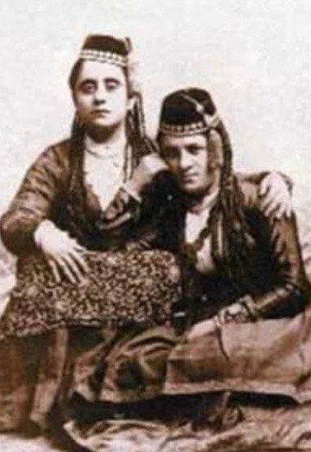
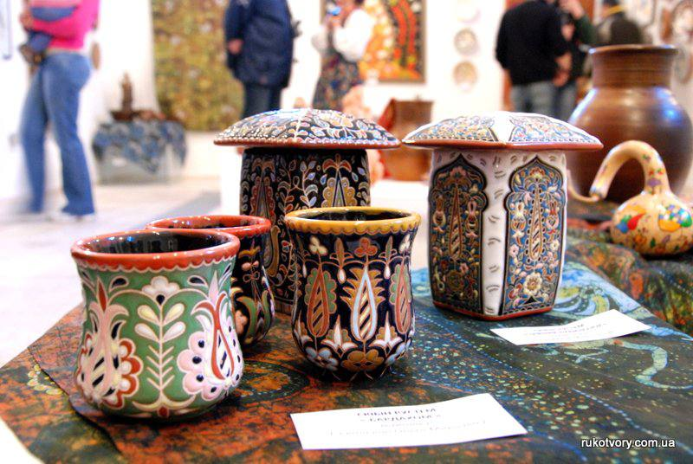

КАРАЇМИ
https://t.ly/kQYow
https://t.ly/2F-qh
Одяг караїмів минулого століття
https://t.ly/xQwg
_

Slide 12
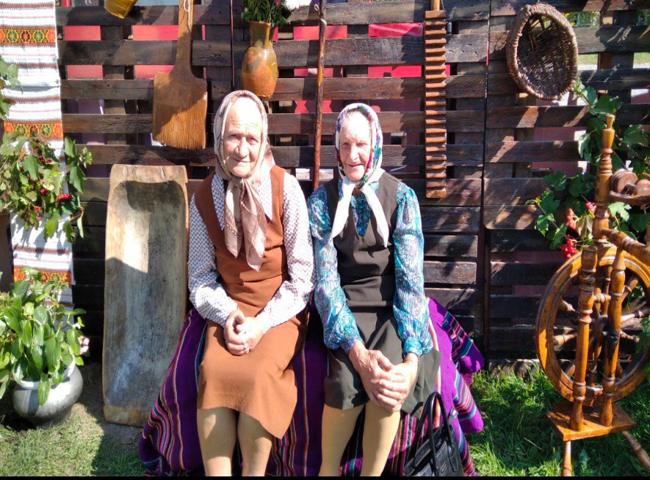

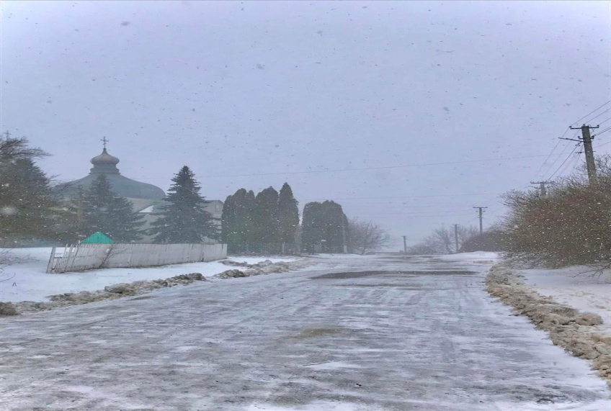

ІНТЕРВ’Ю СТАРОЖИЛІВ
Власні фото

Slide 13
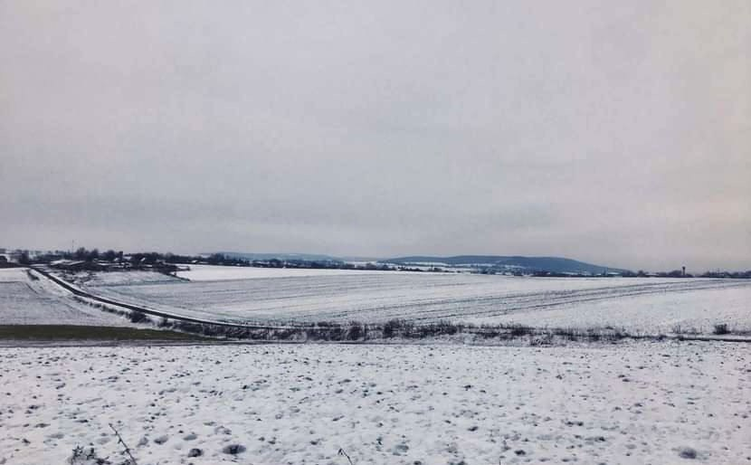
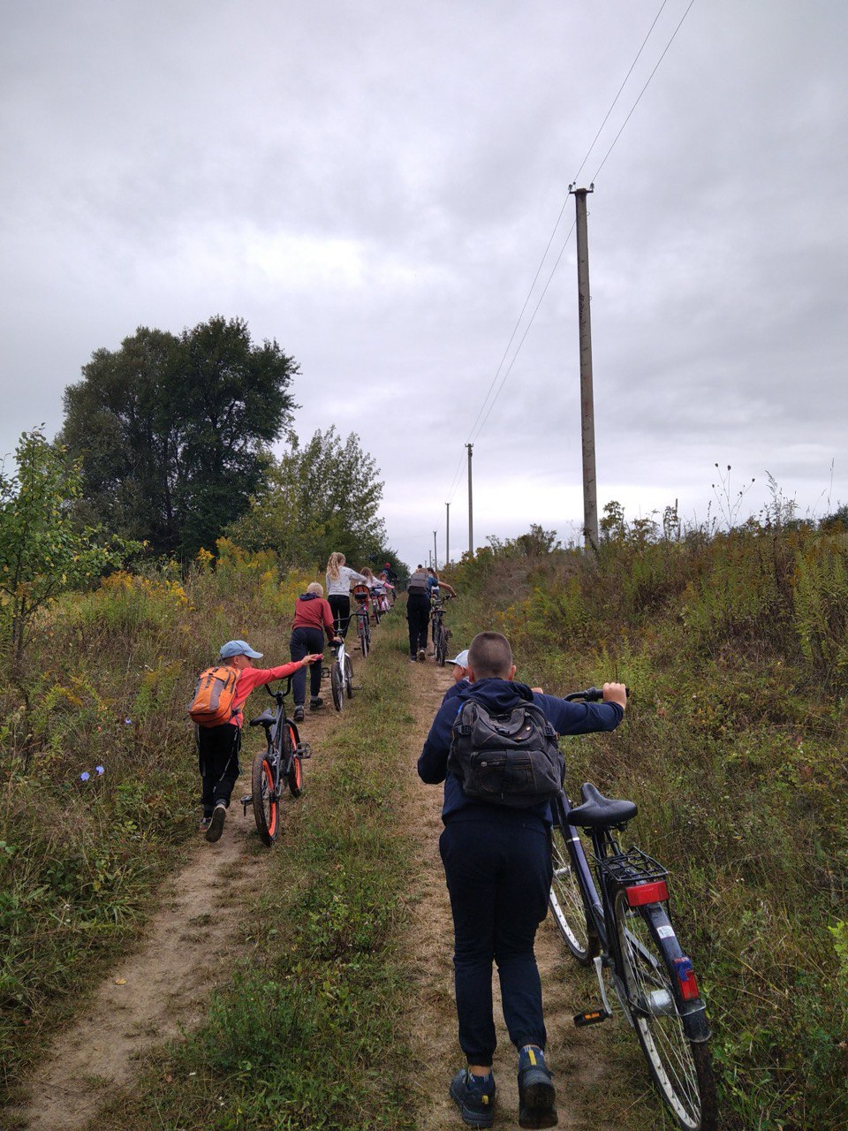
Місце давньоруського поселення. Урочище «Парк».
.
Власні фото

Slide 14
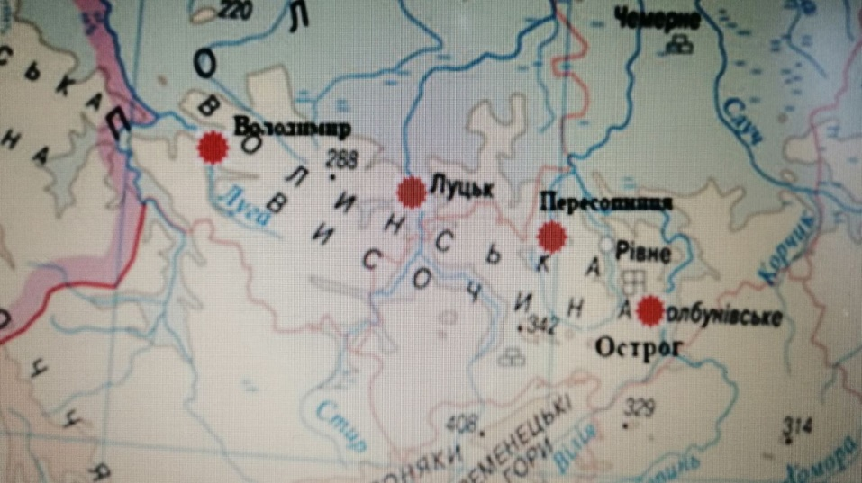
Золотоординський експорт XIII-XV ст.(за матеріалами археологічних досліджень)

Slide 15
ВИСНОВКИ
На наш погляд, Сет (давньоєгипетський бог), Сат (чорний бурштин), Сатин Салах (Якутія), Сатиє каха (саха), Сатана (аланська міфологія), Саті гов тобто «години йдуть» (сербське), Сатан («обвинувач» - давньоєврейське), Саті (дружина бога Шиви), Сато – поширене японське прізвище та інші подібні терміни є такими, що не мають та не можуть мати історичного підтвердження.
Терміни Сатай (правитель Кавказької Албанії IV ст.), поселення Сатиєво та річка Сатка в Башкиртостані можуть мати опосередкований історичний зв'язок з онімом Сатиїв в якості перенесених чи продубльованих назв. Наявність історичних паралелей в даному випадку може слугувати доведенням їх історичності. Назви, похідні від термінів Сат, що караїмською мовою означає «Продавати», Сета («шовк» латинською в значенні відгалуження Шовкового шляху), Сата – «міра зерна» єврейською (в якості оплати за переїзд греблею), Шатий – «розбитий», «пошкоджений» угорською та Сате в значенні «село» молдавською мовою можуть насправді стати основою до оніму Сатиїв, позаяк поява подібних назв попри недоведеність їх фактичного походження є цілком історично обґрунтованою.
Цілком історичне тлумачення можуть отримати терміни «Сатіс», «Сатур» чи «Сатієта» з огляду на наявність численних археологічних доказів римської присутності на Волині в II-IV ст. н.е. Як відомо досліджуване нами поселення знаходилось на міжнародному Шпаковому шляху, передумовою розвитку якого стала передусім наявна мережа сформованих римлянами доріг, як для Волині – передусім для забезпечення торгових можливостей Риму з населенням Волині.
Сат –«перехрестя», «міжріччя» башкирською) є іншомовним терміном, що досить вдало описує географічне розташування досліджуваного нами населеного пункту. Зважаючи на переважаюче заселення Погориння східними слов’янами та, насамперед, волинянами, версія є лінгвістично довершеною проте не доведеною. Натомість назва Сат – з караїмської мови перекладається як «продавати». В зв’язку з масовим переселенням караїмів в Крим та на Волинь цілком можна припустити, що представники даної народності приблизно у першій половині – середині ХIV ст. організували торгове поселення на Олицькому гостинці.

Slide 16
ВИСНОВКИ
У краєзнавчих дослідженнях ономастика стає дієвим інструментом пошуку історичного матеріалу на основі збережених назв топонімів.
В процесі дослідження було відкинуто випадкову співзвучність слів, проаналізовано походження можливих назв та історичну достовірність їх появи, а також імовірність зміни лексичного поля.
онім Сатиїв (Сатиєв, Сатієв) від його першої письмової згадки (1441р.) не зазнав змін;
найбільш достовірним є тюркське (половецьке, ногайське, кримсько-татарське чи караїмське) походження оніму Сатиїв;
історичність появи досліджуваного нами оніму визначена в межах першої третини ХІІІ – першої третини XV ст.;
лінгвістичний аналіз та математичні обґрунтування дають підстави вважати урбанонім Сатиїв похідним від чоловічого імені Сатий, що належало знатній особі тюркського походження.

